Slide 1


接口测试服务项目介绍

Slide 2
01
接口测试服务简介
02
如何配置项目的基础信息
03
接口测试功能介绍
04
测试计划功能介绍

Slide 3
接口测试服务是什么?
接口测试服务简单来说是一个面向后端开发人员使用的，进行接口测试的一个web应用。
接口测试服务是一个为了方便测试，提高测试效率的工具。
那么为什么要开发这个服务？？？

Slide 4
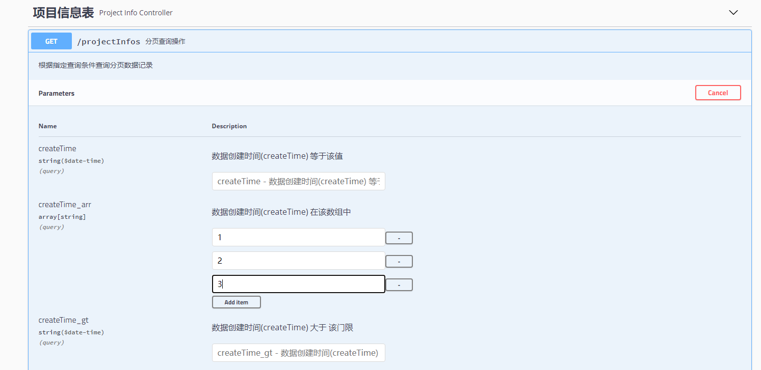
目前常见的接口测试方式
Swagger
优点：
使用、操作简单
参数字段明了
url无需输入
缺点：
测试数据不能保存
功能单一

Slide 5
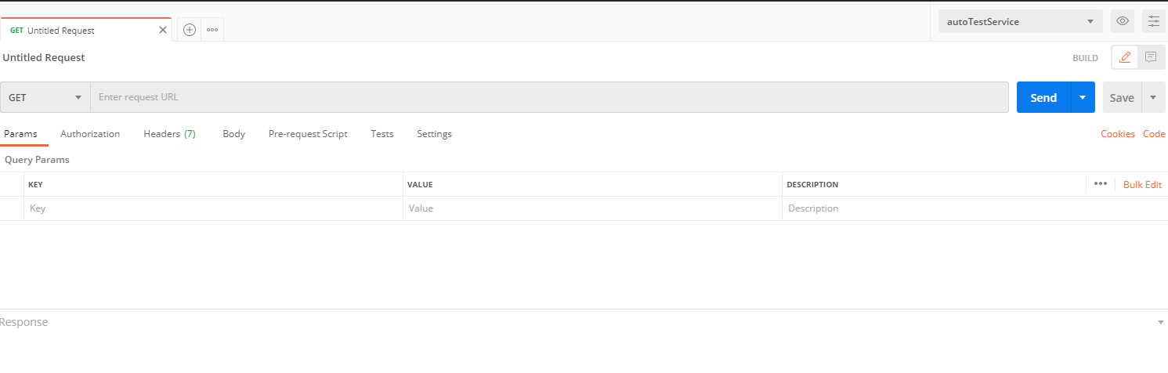
目前常见的接口测试方式
postman
优点：
功能强大
适用访问广
缺点：
接口、参数输入不便
需要安装软件
高级功能使用复杂

Slide 6
使用接口测试服务的好处
Swagger接口方便接入
方便保存测试接口数据
团队协作
方便测试计划编排
更多功能规划中

Slide 7
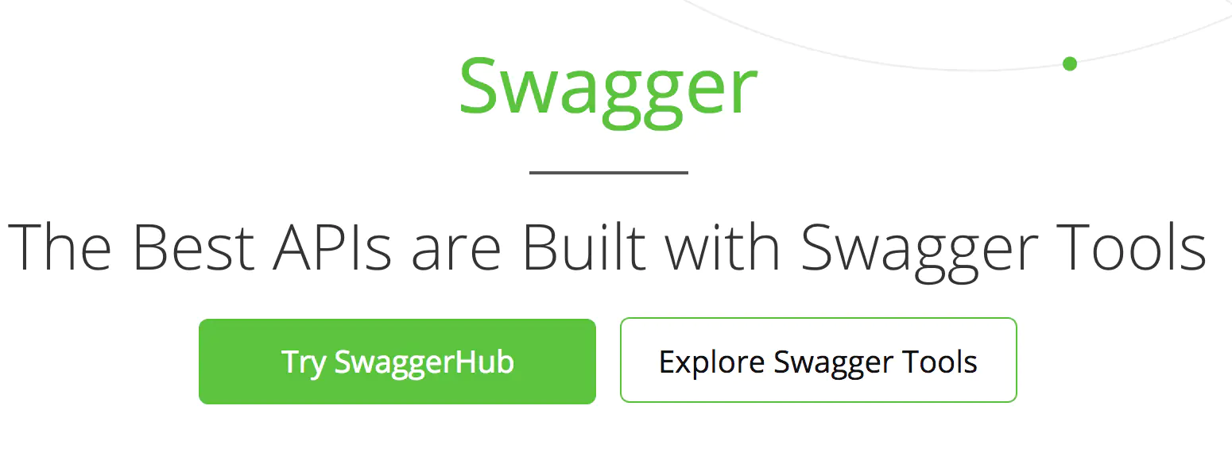

接口测试服务项目规划目标
比Swagger好用
更多的辅助测试功能
向postman看齐
Notes:
第一阶段目标：
1、swagger接口自动获取，使用方便性上基本上与swagger相同；
2、初步简化postman高级功能中的参数提取、返回结果提取规则
3、初步实现项目组内部的协调合作
4、初步实现接口测试计划功能
第二阶段目标：
1、同第一阶段的摸索和用户反馈，全面对项目进行易用性优化
2、接口测试进行全面升级，实现postman中实用性较高的功能
3、提高项目的适用性和稳定性
第三阶段目标：
1、添加压力测试功能
2、添加参数根据类型自动填充模拟数据功能
3、实现根据完善的接口测试计划功能
4、根据用户反馈，完成项目协助功能

Slide 8
01
接口测试服务简介
02
如何配置项目的基础信息
03
接口测试功能介绍
04
测试计划功能介绍

Slide 9
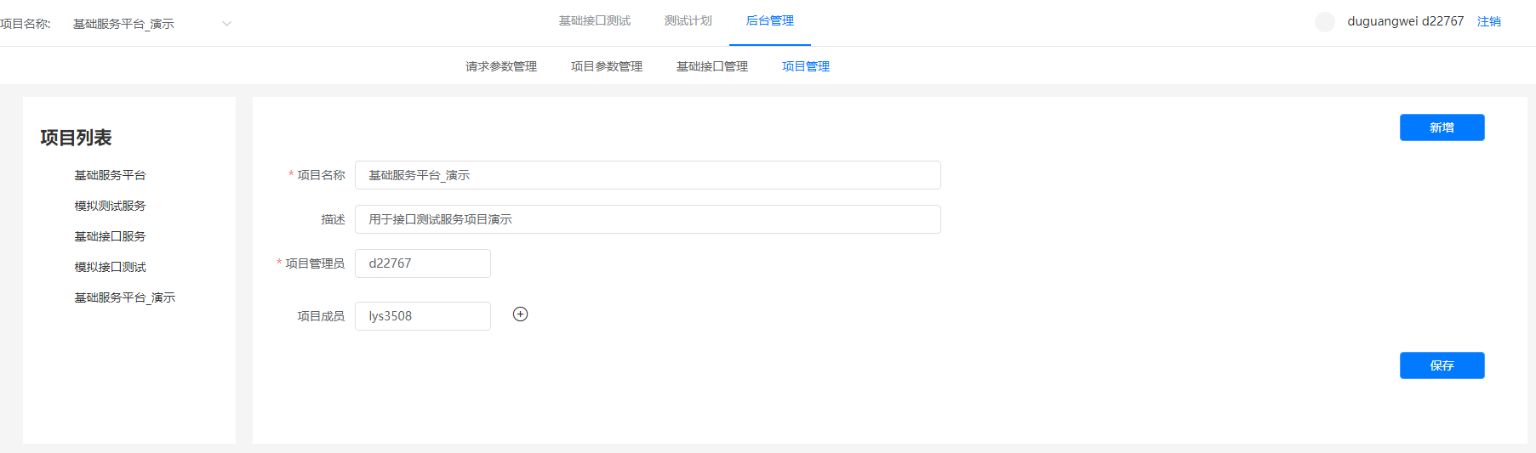
创建新的测试项目
Notes:
1、登录的用户的角色必须有创建项目的权限

Slide 10
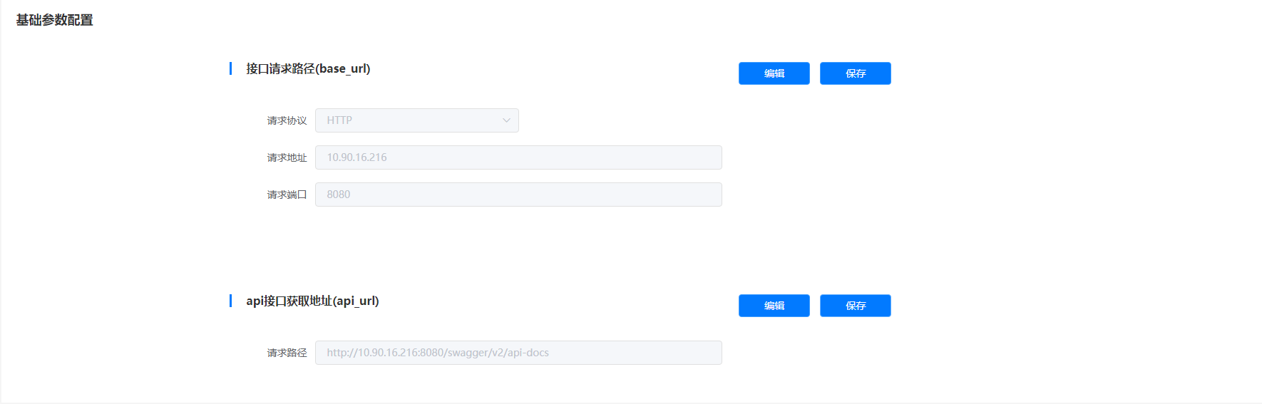
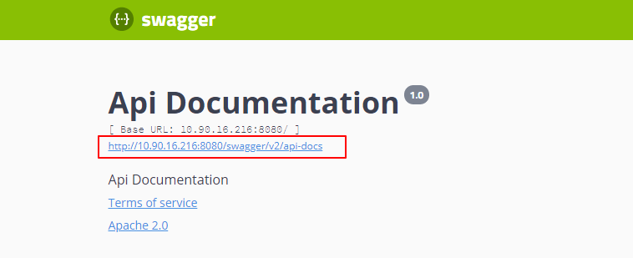
配置基础参数
http://10.90.16.216:8080/swagger/v2/api-docs
Notes:
接口请求路径：配置需要进行接口测试的后端接口部署的IP和端口
Api接口获取地址：请求路径时swagger接口页面中提供的swagger的API接口地址

Slide 11
01
接口测试服务简介
02
如何配置项目的基础信息
03
接口测试功能介绍
04
测试计划功能介绍

Slide 12
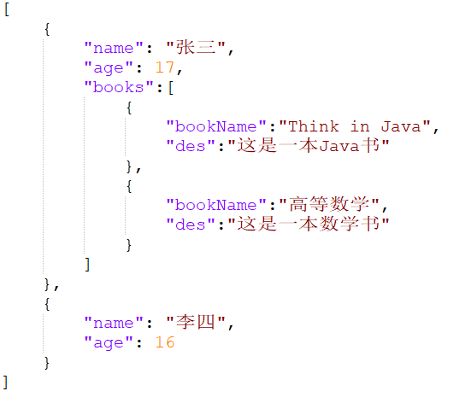
名词解释
同级
子级
属性
$Arr{[[1,2],[3,4]]}
结果提取/提取码
Notes:
同级： name:张三 和 name：李四 是同级 ；bookName:Think in Java 和 bookName:高等数据 是同级
子级： bookName,des 是books的子级
属性：age:17 和 name:张三 都是所在层级中的属性

Slide 13
01
接口测试服务简介
02
如何配置项目的基础信息
03
接口测试功能介绍
04
测试计划功能介绍

Slide 14
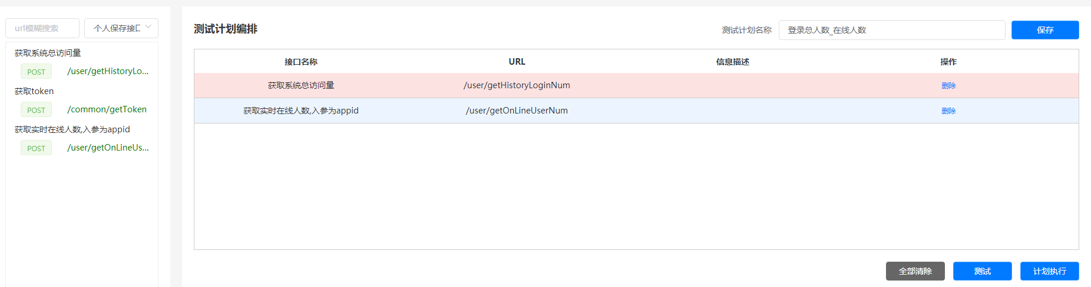
测试计划功能

Slide 15
Thanks！
新华三集团
www.h3c.com

